Slide 1
Радиоуправляемая колёсная платформа
Беляй Александр
Куланов Александр
Сутурин Даниил

Slide 2
Цель
Сконструировать колесную платформу на радиоуправлении с функцией траекторного движения
Задачи
Спроектировать модель корпуса платформы и реализовать с помощью технологии 3D печати
Собрать пульт дистанционного управления
Создать библиотеки ПО для взаимодействия с сервоприводом, шаговым мотором, джойстиками и LCD-дисплеем пульта дистанционного управления и радиочастотными модулями
Спроектировать алгоритм траекторного движения

Slide 3
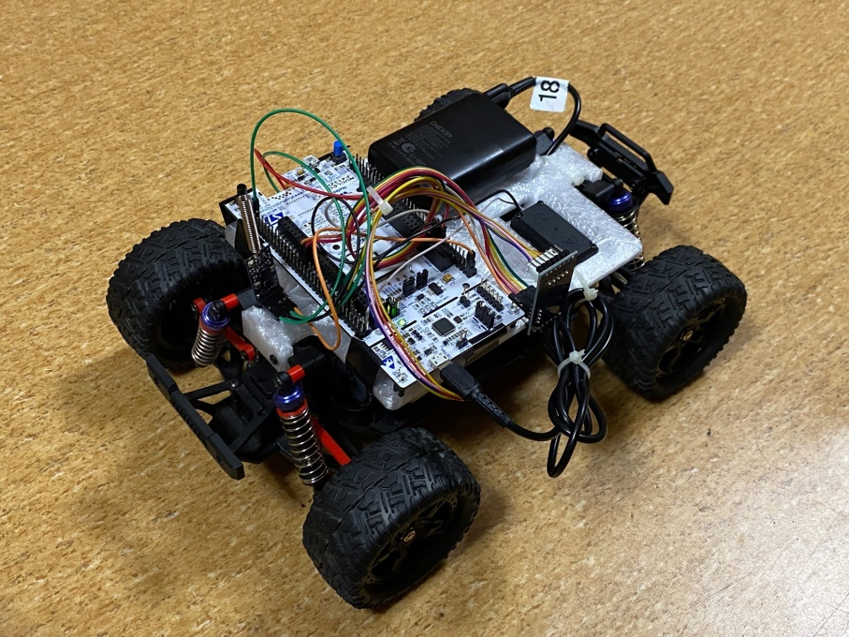
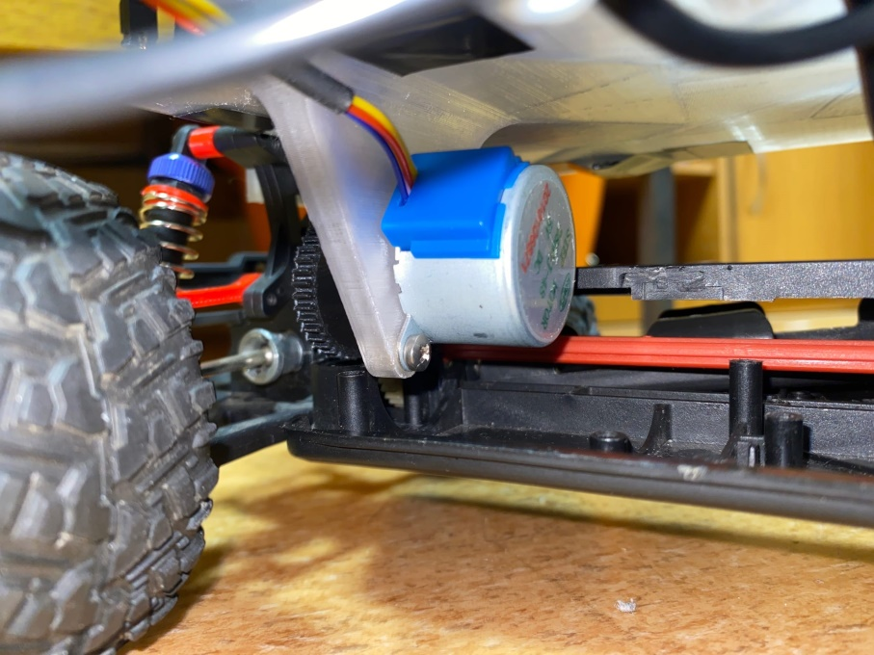
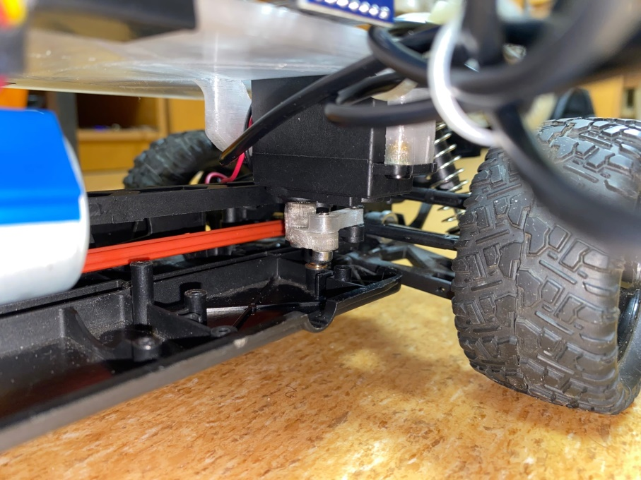
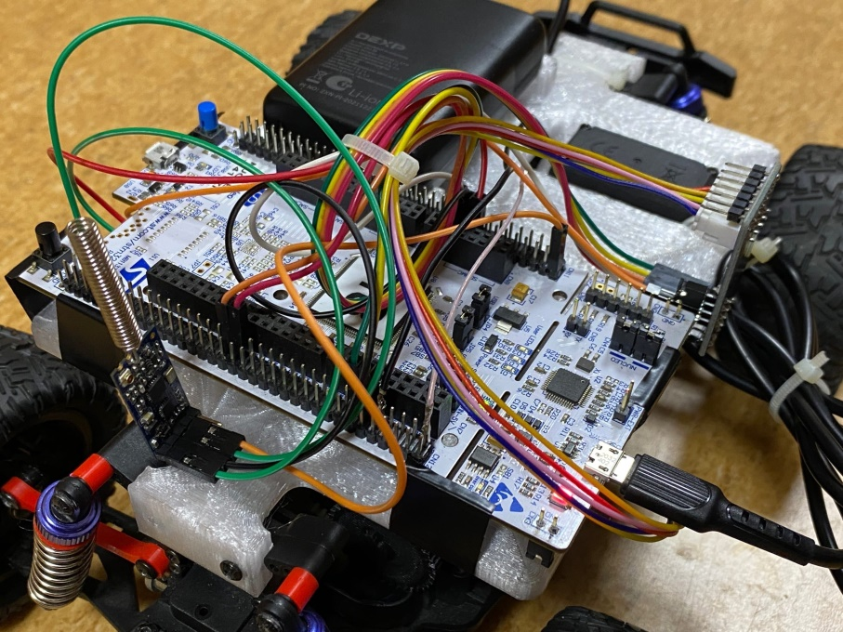
Компоненты колёсной платформы
Шаговый мотор
Сервопривод
Плата с радиомодулем

Slide 4
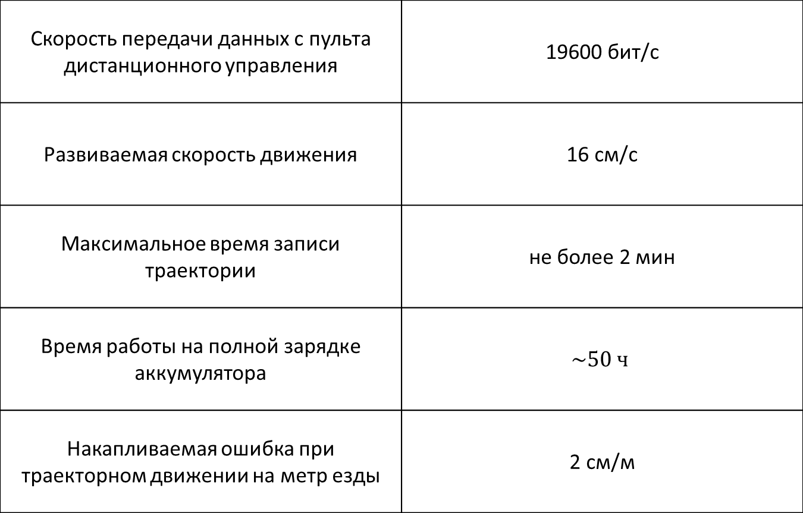
Технические характеристики
Скорость передачи данных с пульта дистанционного управления | 19600 бит/с
Развиваемая скорость движения | 16 см/с
Максимальное время записи траектории | не более 2 мин
Время работы на полной зарядке аккумулятора | $$\sim 50 ч$$
Накапливаемая ошибка при траекторном движении на метр езды | 2 см/м

Slide 5
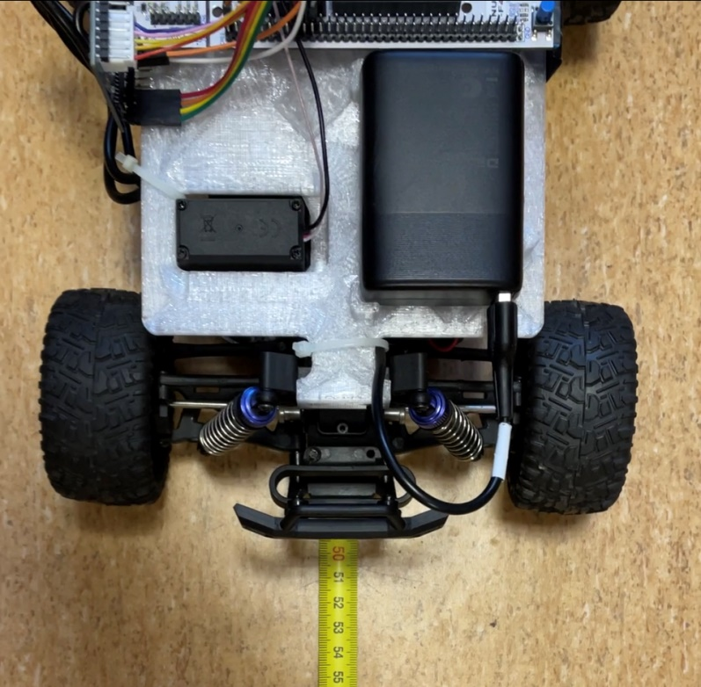
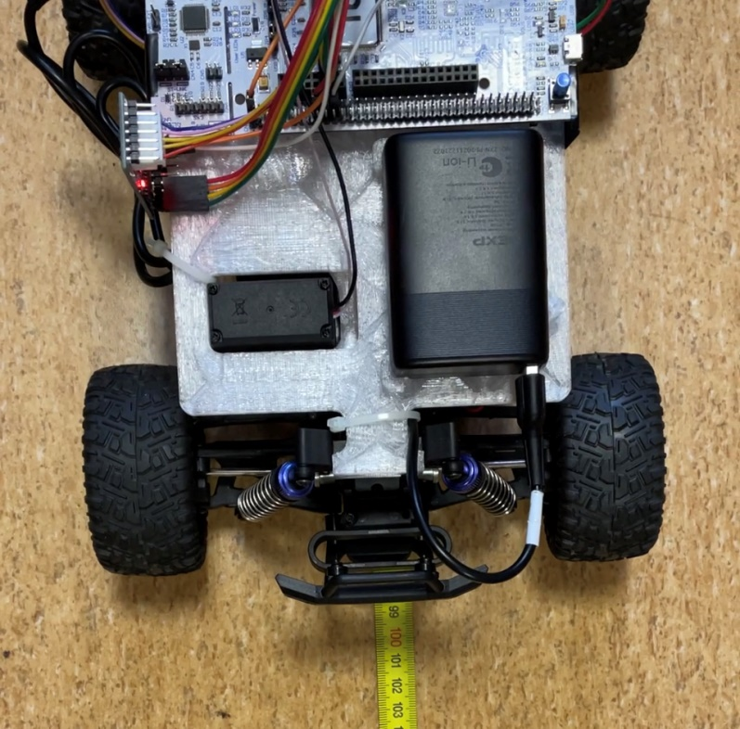
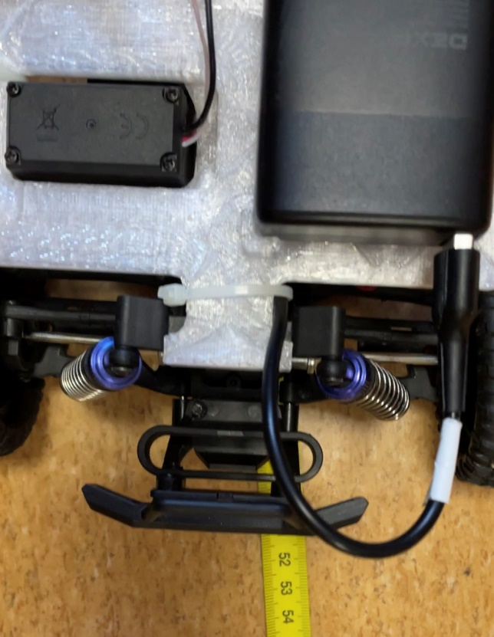
Пример работы

